Slide 1

ИНВЕСТИЦИОННЫЙ ПАСПОРТ
Муниципального образования
«Ленинский городской округ Московской области»

Slide 2


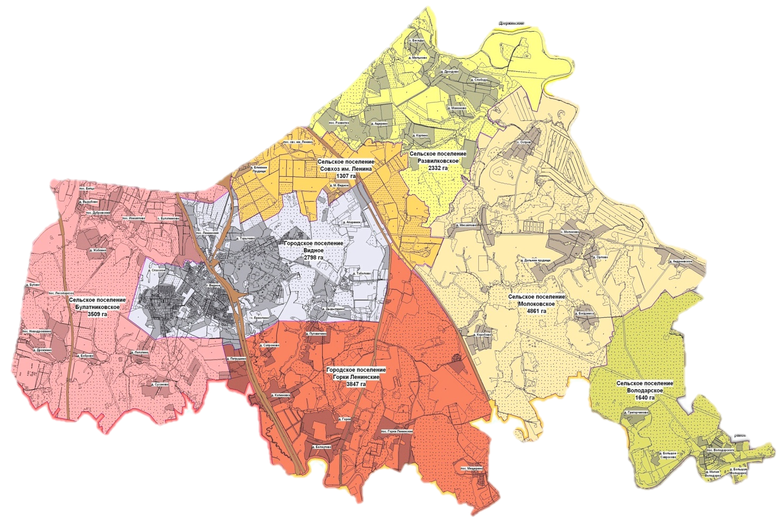





Ленинский округ в цифрах
Территория округа
20,2 тыс. га
445
предприятий промышленности
11240
индивидуальных предпринимателей
4249 юридических лиц
27 детских садов, 22 школы
27 объектов здравоохранения
18 учреждений культуры
10 учреждений спорта

Slide 3
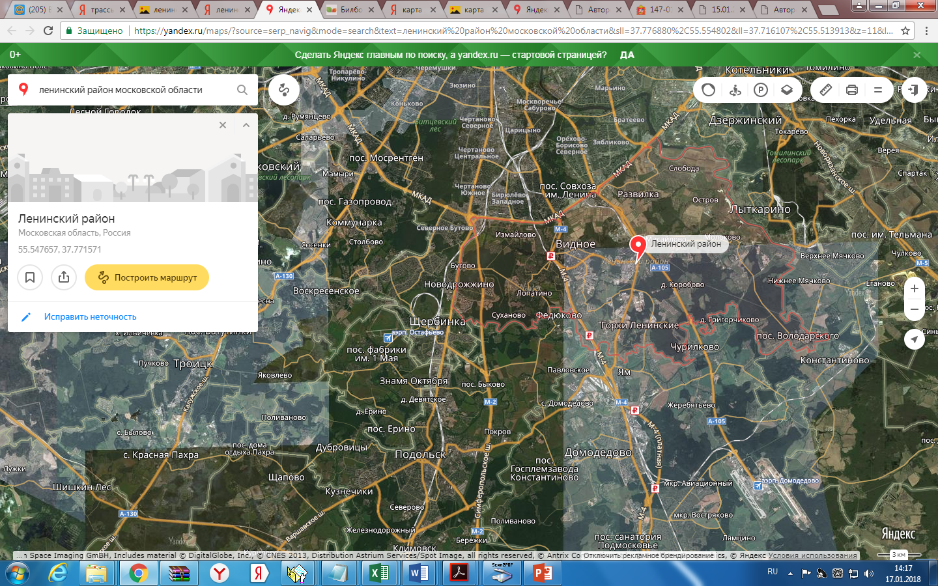


Транспортное сообщение
Ленинский городской округ расположен к югу от Москвы, с юго-запада на юго-восток вдоль МКАД .
Граничит с г. Москва, Раменским округом, городскими округами Домодедово, Дзержинский, Лыткарино, Подольск.
МКАД
Каширское шоссе
Железнодорожные линии: Павелецкое направление (станции «Расторгуево», «Булатниково», «Пл. им.Калинина»)
Курское направление (станция «Битца»)
Промышленная железнодорожная станция АО «МОСКОКС» московской железной дороги
Варшавское шоссе
М- 4
А 105
Федеральные трассы:
М-4 «ДОН»
М-2 «Симферопольское шоссе
Варшавское шоссе
А-105 «Москва-Аэропорт Домодедово»
МКАД
Каширское шоссе
М- 2

Slide 4


Демография и ресурсы
население 309,2 тыс. чел.
193 тыс. чел.
трудоспособное население
75 тыс. чел.
занято в экономике
СРЕДНЯЯ ЗАРПЛАТА ПО РАЙОНУ
91 тыс. руб
промышленность 78,9
строительство - 99,2 торговля - 89,1
образование - 63,5 здравоохранение - 83,7 культура и спорт – 70,5

Slide 5



Показатели социально-экономического развития за 2022 год
115,7 МЛРД.РУБ.
ОБЪМ ОТГРУЖЕННЫХ ТОВАРОВ
В ТОМ ЧИСЛЕ ПО ПРОМЫШЛЕННЫМ ВИДАМ
54,3 МЛРД. РУБ
115,1 МЛРД.РУБ.
ОБОРОТ РОЗНИЧНОЙ ТОРГОВЛИ
510,1 МЛРД.РУБ.
ОБОРОТ ОПТОВОЙ ТОРГОВЛИ
77,5 МЛРД.РУБ
ОБЪЕМ ИНВЕСТИЦИЙ В ОСНОВНОЙ
КАПИТАЛ
В ТОМ ЧИСЛЕ БЕЗ ЖИЛИЩНОГО СТРОИТЕЛЬСТВА
59,8 МЛРД.РУБ
4 системообразующих предприятия, 22 крупных промышленных предприятий

Slide 6
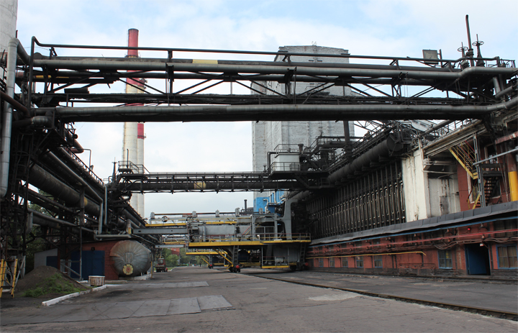
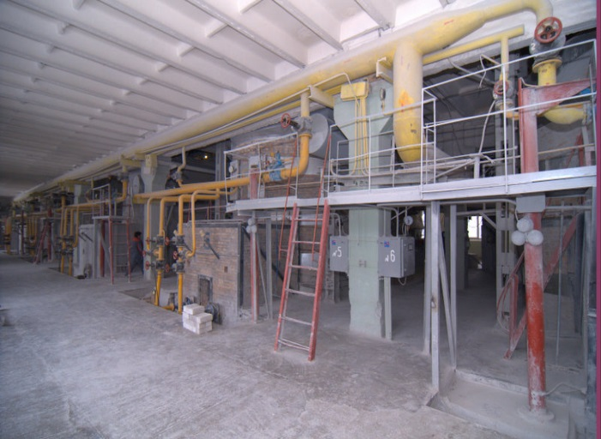
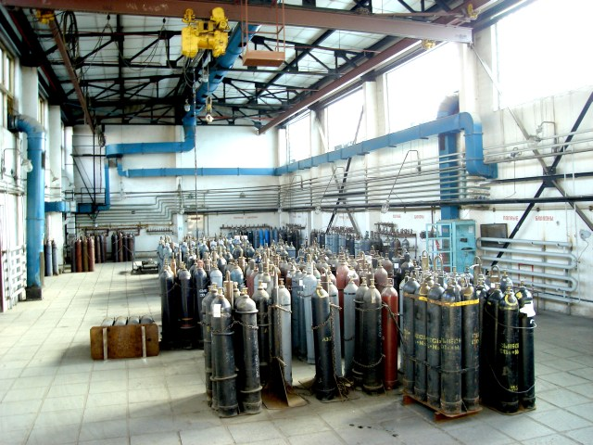
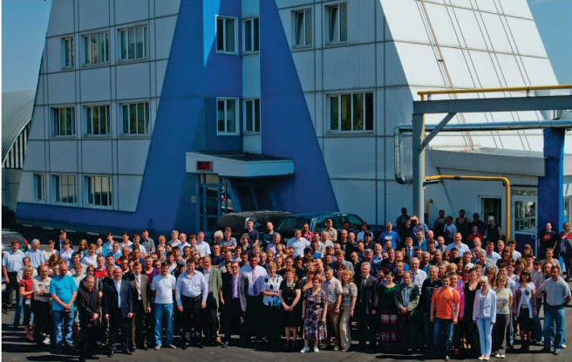

СИСТЕМООБРАЗУЮЩИЕ ПРЕДПРИЯТИЯ
АО «МОСКОКС»
АО «ГИПСОБЕТОН»
АО «МГПЗ»
ГК «АЛБЕС»
ВЫПУСКАЕМАЯ ПРОДУКЦИЯ
кокс металлургический;
смолы каменноугольные;
ароматические углеводороды;
коксовый газ
строительные профили, изготовленные по технологии холодной прокатки и штамповки из тонколистового металла
гипс;
изделия из бетона;
сухие строительные смеси
газовые смеси;
специальные и технические газы

Slide 7
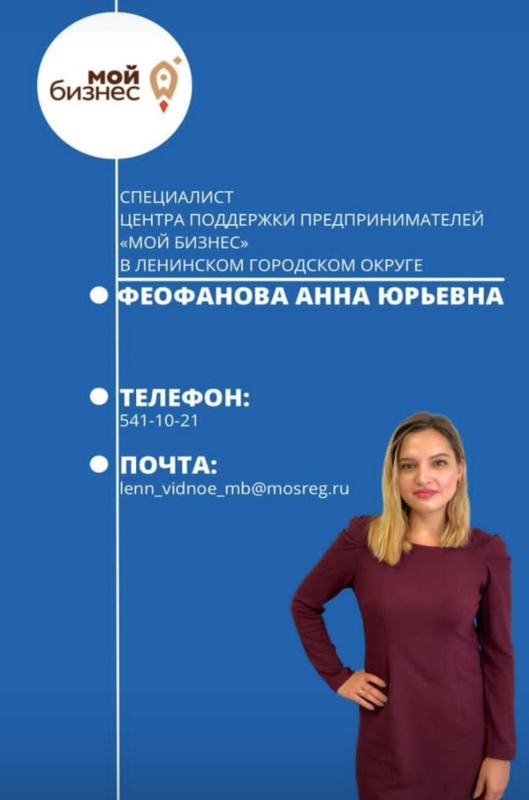
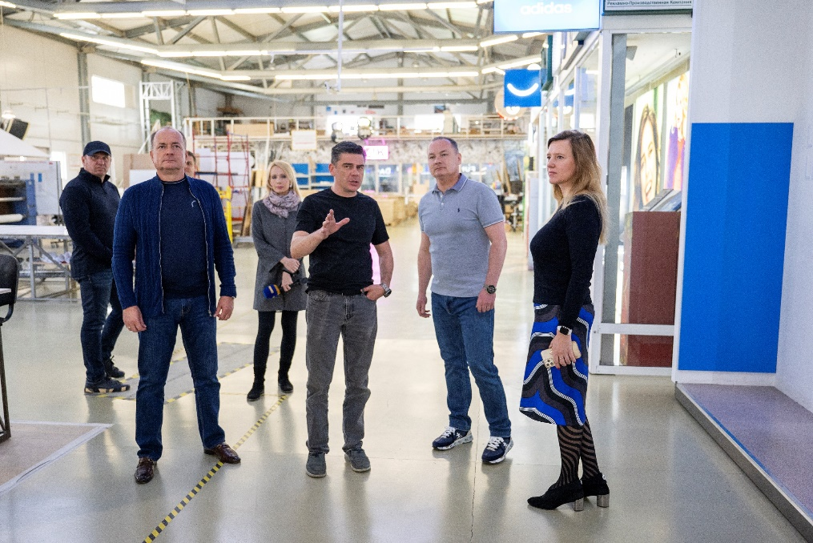
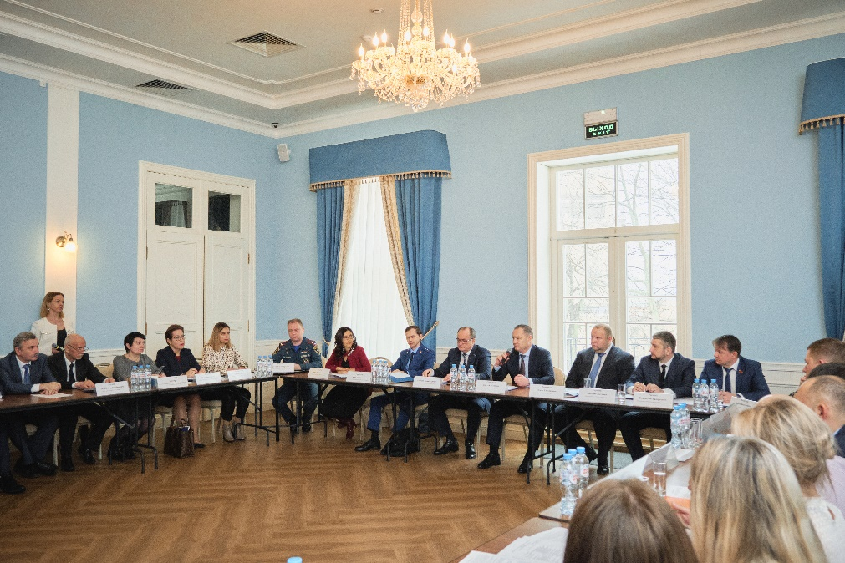
ФИЛИАЛ ТПП МО ЛЕНИНСКОГО Г.О.
МУНИЦИПАЛЬНЫЙ ЦЕНТР «МОЙ БИЗНЕС»
ИНФРАСТРУКТУРА ПОДДЕРЖКИ МАЛОГО БИЗНЕСА
по итогам работы 2022 года
1878
39
100
оказано консультаций субъектам МСП
выездов на предприятия
мероприятий для бизнеса

Slide 8
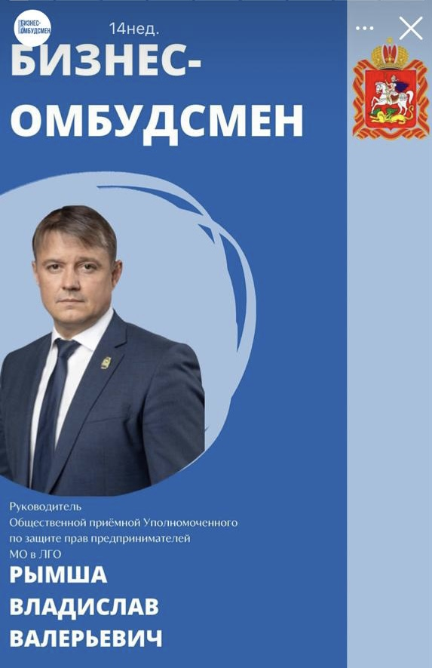
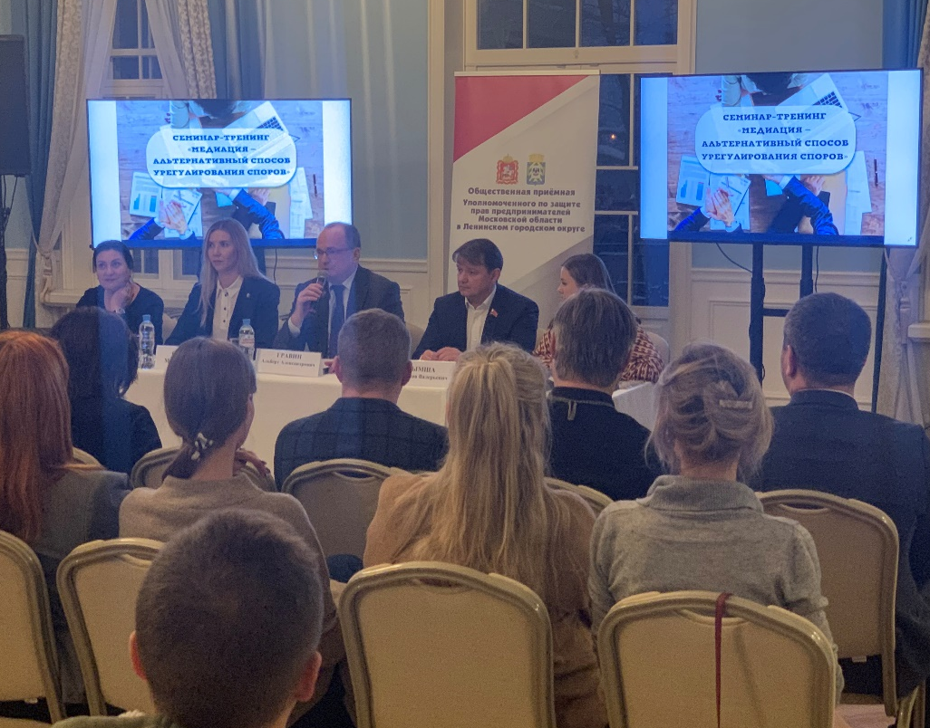

ЦЕНТР МЕДИАЦИИ
ИНФРАСТРУКТУРА ПОДДЕРЖКИ МАЛОГО БИЗНЕСА
КАДРОВЫЙ ЦЕНТР
ОБЩЕСТВЕННАЯ ПРИЕМНАЯ УПОЛНОМЕЧЕННОГО ПО ЗАЩИТЕ ПРАВ ПРЕДПРИНИМАТЕЛЕЙ МО В ЛЕНИНСКОМ Г.О.
В рамках взаимодействия с Центром медиации МО подписано Трехстороннее соглашение о сотрудничестве между Общественной приемной Уполномоченного по защите прав предпринимателей МО в Ленинском г.о., Администрацией, Центром медиации МО
В рамках совместной деятельности с Филиалом ТПП МО Ленинского г.о. работу начал Кадровый центр, подписано соглашение о взаимодействии с Центром занятости населения, проведена Ярмарка вакансий для жителей округа.
27 предприятий 75 вакансий
60 обращений

Slide 9
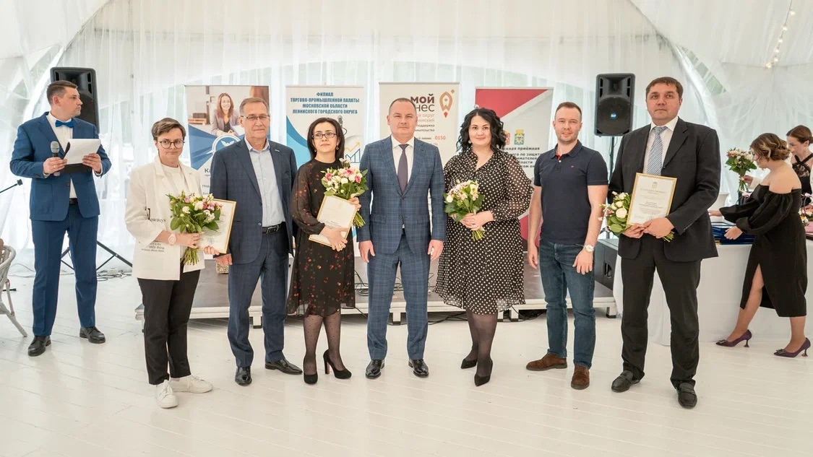
МАЛОЕ ПРЕДПРИНИМАТЕЛЬСТВО
8 место
В 2022 году финансовая поддержка субъектам малого и среднего предпринимательства составила
Рейтинга муниципальных образований МО в отношении предпринимательского климата
2,5 МЛН.РУБ.
1 место
По показателю «Прирост количества субъектов МСП на 10 тыс. населения

Slide 10
Приоритетные отрасли развития округа для привлечения инвестиций (основная специализация бизнеса)
С учетом географического положения – это близость к Москве и наличие 6-ти крупных магистралей, основными видами экономической деятельности в Ленинском районе является торговля и логистика

Slide 11
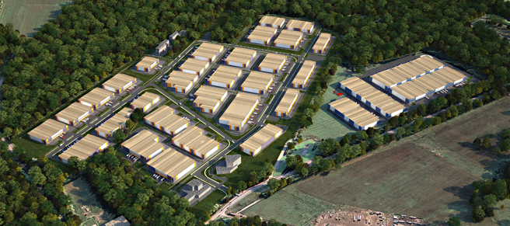
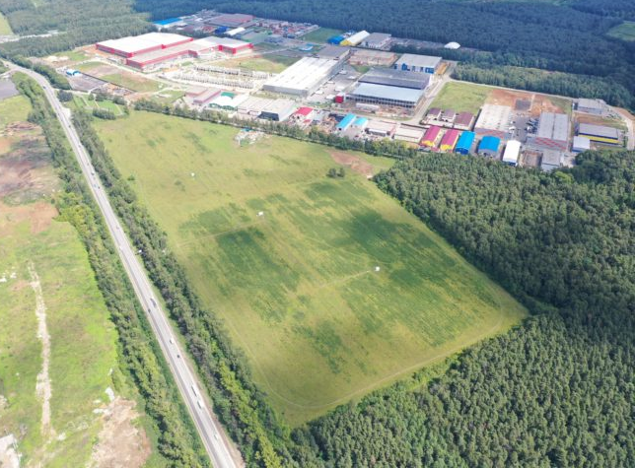
2 ИНДУСТРИАЛЬНЫХ ПАРКА
Индустриальные парки
ИП «М 4»
60
108 га
предприятий
Крупные предприятия
промышленность: АО «Твинс ТЭК» (фармацевтика), ООО «Проммикс (специи), ООО «АКС Базис» (оборудование для акустического контроля), ООО «Пан Эко» (медицинские препараты), ООО «4К» (полиграфия)
логистика: ООО «Ревада», ООО «Стройдер», ООО «Адмирал МО», ООО «Логистик Сервис».
2000
рабочих мест
ИП «Горки - 1»
22,4 га
Масштабный проект
12
Пищевой кластер ГК «Рота Агро».
Объем инвестиций - 3 млрд рублей.
Рабочие места - 250
Срок ввода в эксплуатацию – 2025 год
резидентов

Slide 12
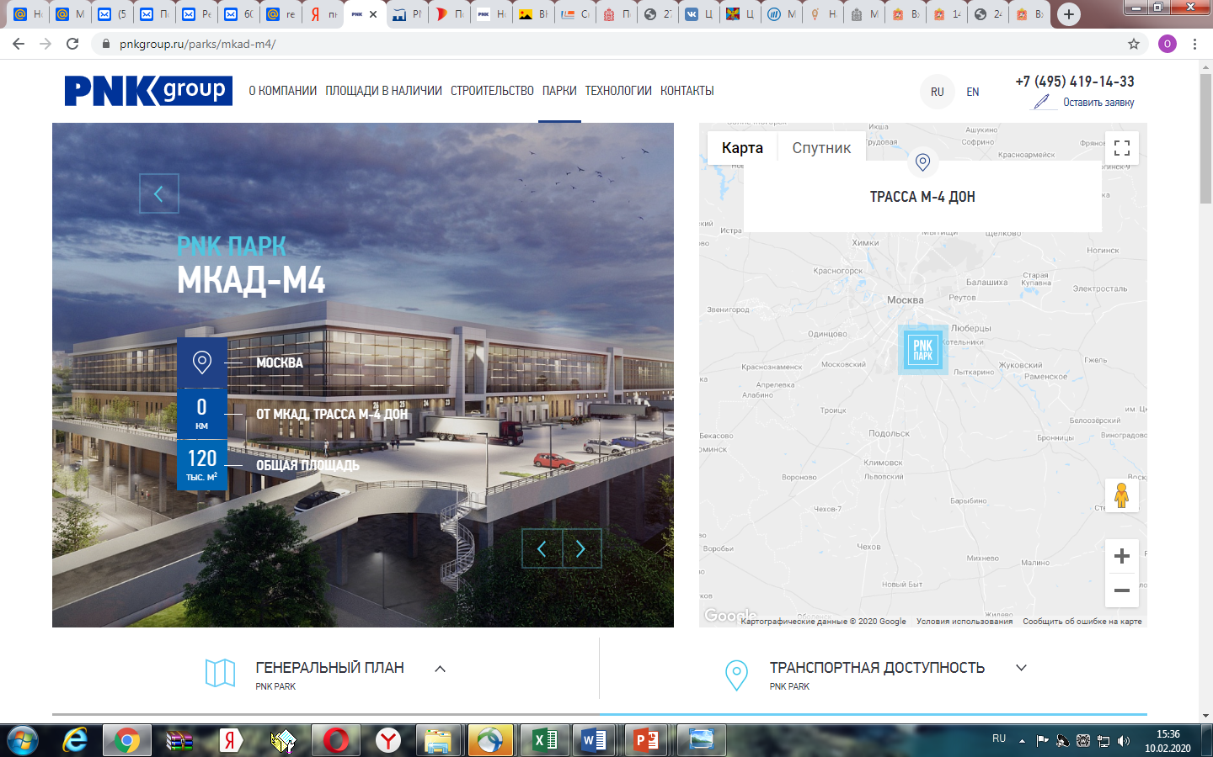
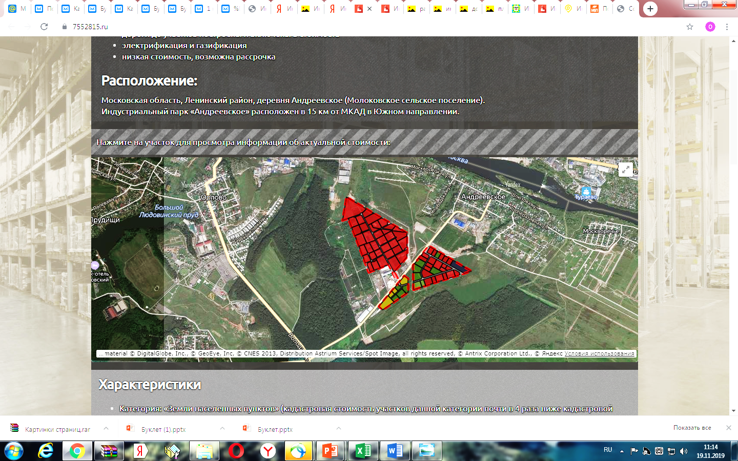
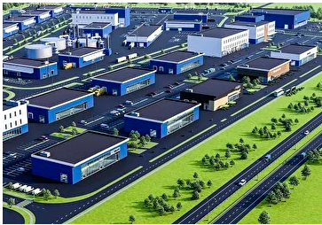
3 ПРОМЫШЛЕННЫЕ ПЛОЩАДКИ
Промышленные площадки
PNK ПАРК
9,3 га
38,9
тыс. кв. м
площадь здания
АНДРЕЕВСКОЕ
КОРОБОВО
65 га
33 га
64
38
резидента
резидентов

Slide 13
Свободные земельные участки
# | Общие сведения |  |  |  |  |  |  | Условия предоставления земельных участков
 | Кадастровый номер земельного участка | Форма собственности | Адрес | Общая площадь , га | Категория земельного участка | ВРИ | ФИО контактного лица | Условия предоставления ЗУ | Стоимость продажи за 1 га , млн.руб.
2 | 50:21:0070106:4413 | Частный | Московская область, городское поселение Горки Ленинские, деревня Коробово | 0,52 | Земли промышленности, энергетики, транспорта, связи, радиовещания, телевидения, информатики, земли для обеспечения космической деятельности, земли обороны, безопасности и земли иного специального назначения | для строительства многофункционального административно-торгового и производственно-складского комплекса | Гольдфельд Лев Витальевич 7(985) 222-30-33 5147861@gmail.com https://meta.ltd/korobovo | Продажа | 77,5
3 | 50:21:0070106:4407 |  |  | 0,4
4 | 50:21:0070106:4400 |  |  | 0,5 |  |  |  | Продажа | 82,5
 |  |  |  |  |  |  |  | Продажа | 85
5 | 50:21:0070106:4397 |  |  | 0,5 |  |  |  | Продажа | 87,5
 |  |  |  |  |  |  |  | Продажа | 90
6 | 50:21:0070106:4396
 |  |  |  | 0,5 |  |  |  | Продажа | 90
 |  |  |  |  |  |  |  | Продажа | 75
7 | 50:21:0070106:4420 |  |  | 0,47
 |  |  |  |  |  |  |  | Продажа | 85
10 | 50:21:0070106:3543 |  |  | 0,68
11 | 50:21:0070106:4401 |  |  | 0,48
12 | 50:21:0080306:270 | Частный | Московская обл. р-н Ленинский, городское поселение Горки Ленинские, восточнее д.Калиновка, уч.№410ю | 5,6 | Земли населенных пунктов | Производственная деятельность, коммунальное обслуживание, строительная промышленность, склады, складские площадки | Голубев Алексей 7(985)197-70-32 E-mail:89261566431@mail.ru | Продажа | 0,3

Slide 14

СЕРВИСЫ для БИЗНЕСА
в Московской области
Новый сервис:
Получи НЕДВИЖИМОСТЬ для МСП за 1 рубль

Slide 15
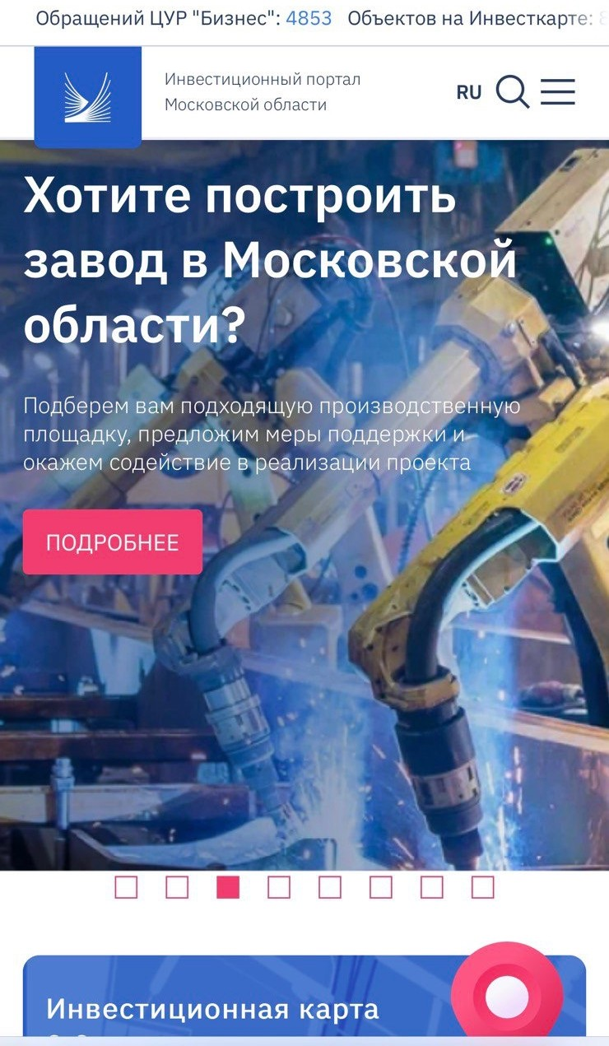
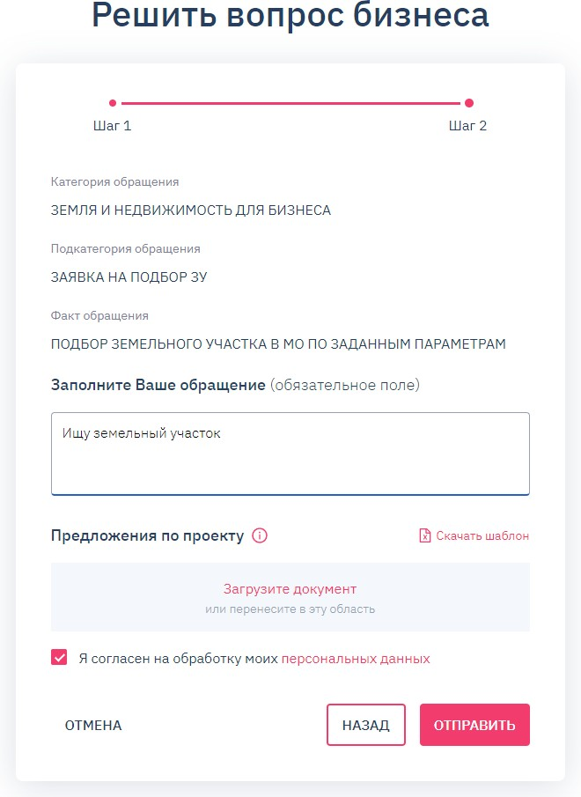
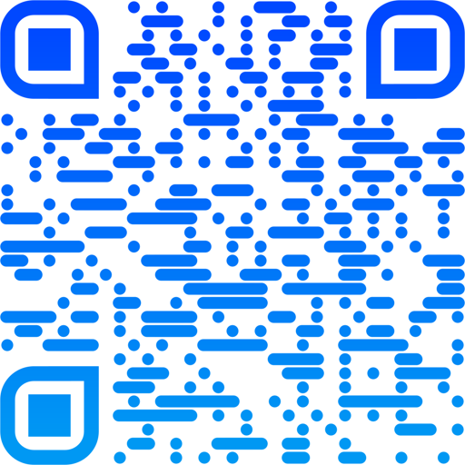
ИНВЕСТИЦИОННЫЙ ПОРТАЛ он-лайн получение СЕРВИСОВ для бизнеса
Получить субсидию:
  Франшиза
  Покупка и лизинг оборудования
  Маркетплейсы
  Соц. Предпринимателям
  Льготный займ фонда МО
Получить Землю за 1 рубль
Подобрать площадку/помещение для размещения
Калькулятор мер поддержки
Решить вопрос бизнеса
https://invest.mosreg.ru
Более 100 тысяч посещений с начала года
15

Slide 16
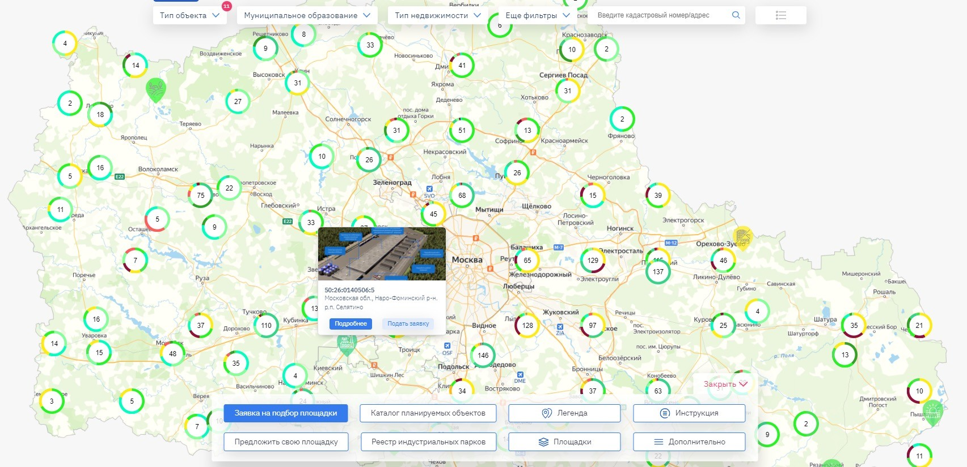
ИНВЕСТИЦИОННАЯ КАРТА МОСКОВСКОЙ ОБЛАСТИ
https://invest.mosreg.ru/investor/map/requests/2563/
67 Индустриальных парков и 5 ОЭЗ
(600 участков)
300+ промышленных площадок
270 участков земля за рубль
230 помещений и зданий для бизнеса
126 участков под гостиницы, офисы
2 628 инфраструктура (объекты – вода, тепло)
2 732 мобильные торговые объекты для бизнеса
  Онлайн подбор площадок для инвестора с удобными фильтрами
  Подача заявки прямо с карты
  Поиск по кадастровому номеру и
адресу
7 500 +
объектов на карте готовы к реализации
2 дня
срок отправки предложения инвестору
16

Slide 17
Новый сервис:
Получи НЕДВИЖИМОСТЬ для МСП за 1 рубль

Slide 18

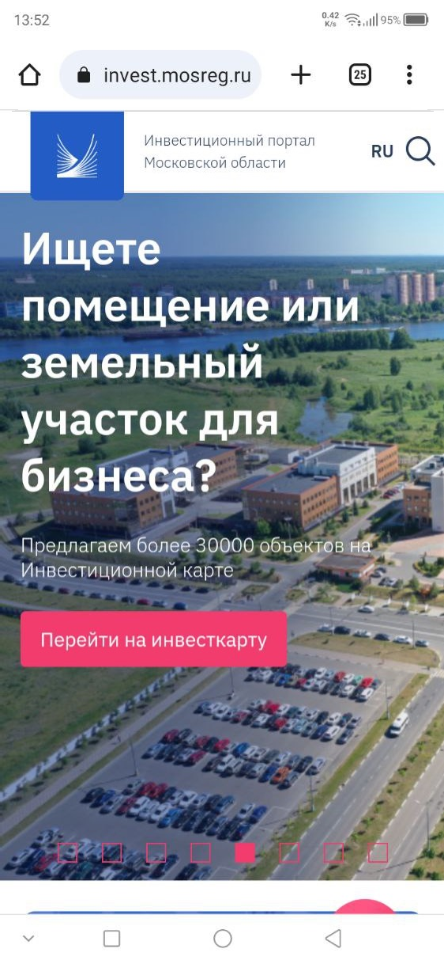
НОВЫЙ СЕРВИС для МСП – Получи помещение/здание без торгов за 1 рубль
КТО МОЖЕТ ПОЛУЧИТЬ:
Субъект МСП (до 250 чел, до 2 млрд. руб. выручка)
- регистрация в Московской области
Условия:
Износ объекта менее 80 % - ставка налога на имущество
Износ объекта более 80% - 1 рубль за 1 кв.м в год
Срок - до 10 лет
Выкуп имущества – возможен после 2-х лет
ОБЯЗАТЕЛЬСТВА:
Ремонт помещения, здания - в течение 1,5 лет Реконструкция здания – в течение 3-х лет
https://invest.mosreg.ru/investor/map
8

Slide 19
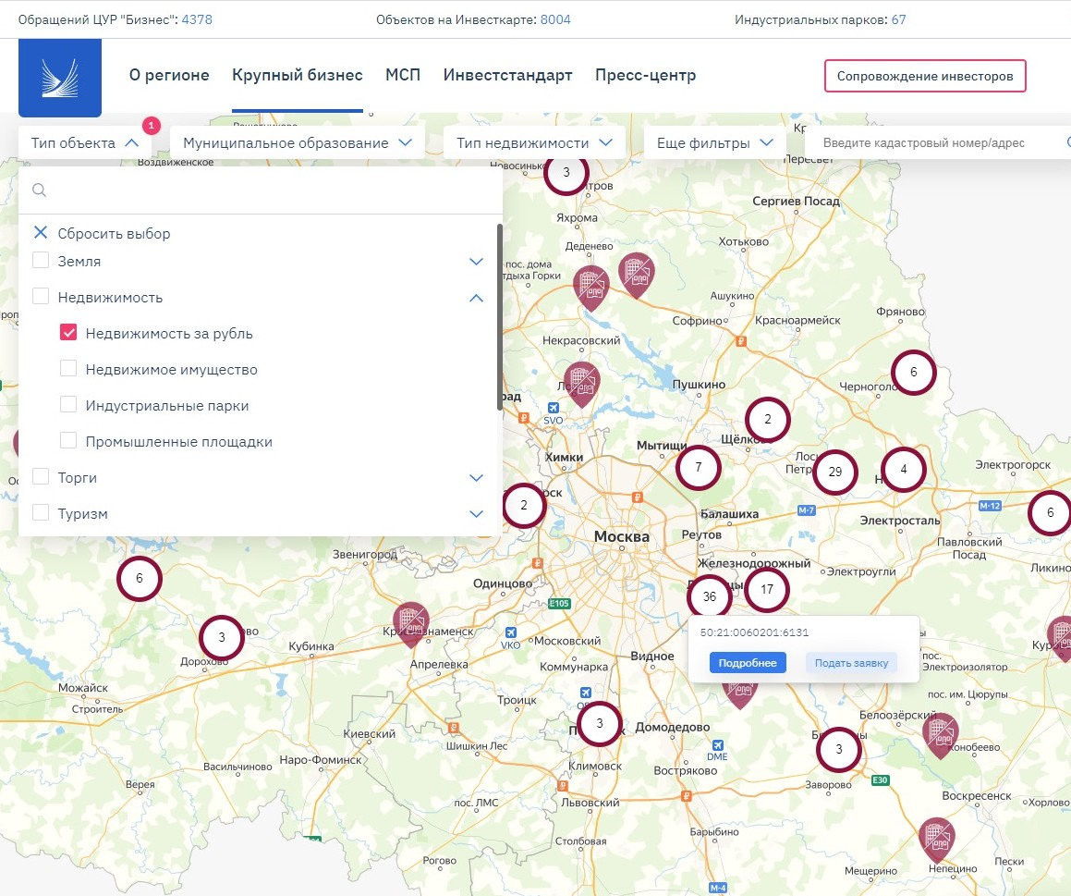

КАК ПОЛУЧИТЬ СЕРВИС - подать заявку на ИнвестПортале МО
5 шагов сервиса:
Выбрать объект на инвесткарте
Прикрепить документы для подачи заявки
С инвесткарты на РПГУ
Рассмотрение и одобрение заявки
Договор аренды с ЭЦП
Срок услуги - 10 дней
19

Slide 20
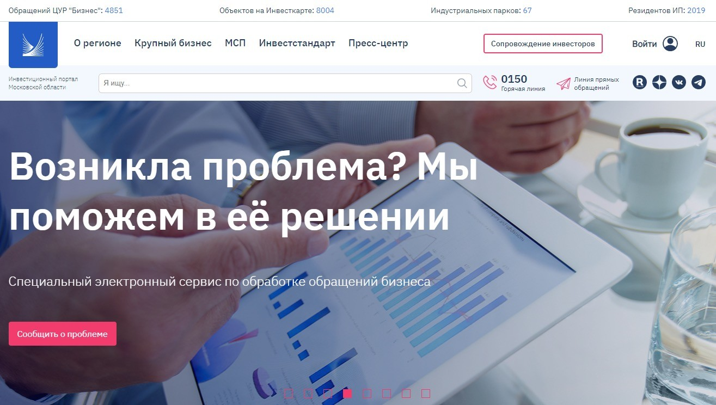
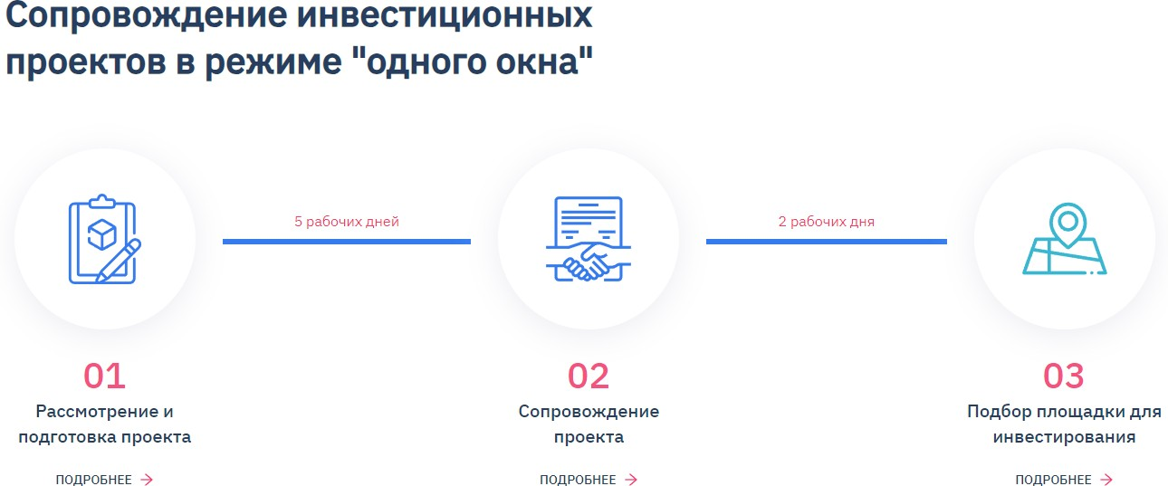

ИНВЕСТИЦИОННЫЙ ПОРТАЛ МОСКОВСКОЙ ОБЛАСТИ – НАВИГАТОР ДЛЯ БИЗНЕСА
1. ЕДИНАЯ ТОЧКА ВХОДА:
Интерактивная Инвесткарта региона
Онлайн подбор площадки
Сопровождение проектов режим «ОДНОГО ОКНА»
2. ПОДДЕРЖКА И СОДЕЙСТВИЕ:
ВСЯ Информация о мерах поддержки
Онлайн сервисы
Оперативная связь от Правительства
3. ПОЛЕЗНАЯ ИНФОРМАЦИЯ:
Объявление о старте конкурсов на получение мер поддержки
Новостная повестка
Анонсы полезных мероприятий
Более 100 тысяч посещений с начала года
https://invest.mosreg.ru

